Slide 1
POUČAK O SUKLADNOSTI TROKUTA

Slide 2
POKUS BR.1 MJERENJE VISINE STUPA JAVNE RASVJETE
Cilj ovog pokusa je bio primjeniti poučak o sličnosti trokuta po kojem su dva trokuta slična ako imaju jednake kutove, a duljine njihovih odgovarajućih stranica proporcionalne.
Ovaj poučak smo iskoristli kao bi izmjerili visine: rasvjetnog stupa, škole i visinu učenika ili bilo kojeg tijela.
U pokusu smo koristili zrcalo i metar.
Zrcalo smo postavili na školsko igralište. Nina je stajala nasuprot stupa javne rasvjete, a ogledalo se nalazilo između objekta čiju visinu moramo izmjeriti i učenice.
Nina se približavala zrcalu sve dok nije u njemu vidjela odraz reflektora koji je na vrhu rasvjetnog stupa.
To znači kako zraka svjetlosti koja se odbija pod istim kutom pod kojim dolazi na zrcalo s vrha stupa čini dva slična trokuta. Ta dva trokuta imaju isto ishodište tj. zajednički vrh.
Kako im je taj kut jednak te kut kojeg tvori stup i učenik ( 90° ), onda je i treći kut jednak jer zbroj kutova trokuta iznosi 180°.
Zatim je izmerena udaljenost učenice od zrcala i njena visina te udaljenost od stupa do zrcala. To su dvije katete koje smo stavili u omjer s odgovarajućim proporcionalnim katetama trokuta kojeg je činio rasvjetni stup.
Tako samo dobili visinu reflektora.

Slide 3
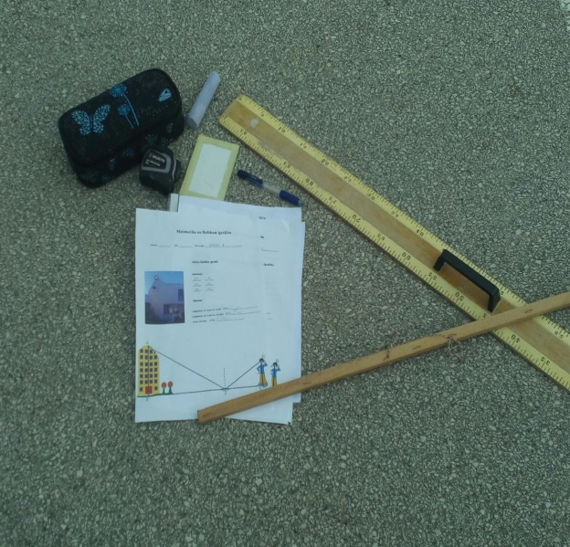
IZRAČUN VISINE STUPA: /ZC/:/CDI=/BZ/:/BA/ 64 : 162 = 430 : X X= (162 x 430) / 64 X= 1088,43 cm
Visina rasvjetnog stupa iznosi približno 10,88m.
Nedostaci koji su mogli utjecati na rezultat su:
- neprecizno mjerenje
- neravni teren.
A
X
D
1,62
B
Z
C
4,30
0,64

Slide 4
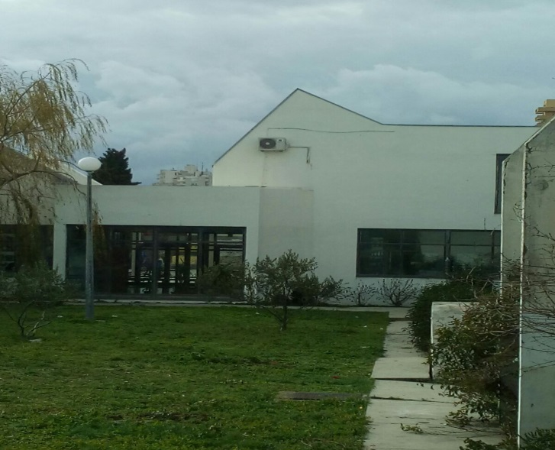
POKUS BR.2 MJERENJE VISINE školske zgrade
Drugi zadatak je bio mjerenje visine školske zgrade. Zadatak je obavljen na sličan način.
U nastavku je izračun koji smo dobili.
Objašnjenje:
/BZ/-udaljenost školskog zida od zrcala
/CZ/-udaljenost učenice od zrcala
/CD/-visina učenice do očiju
X-visina školske zgrade
/BZ/:/CZ/ = X:/CD/
X=(/CD/ x /BZ/ ): /CZ/
/BZ/=415 cm
/ZC/=75 cm
/CD/=154 cm
X=( 415 x 154 ): 75
X=852,13 cm

Slide 5
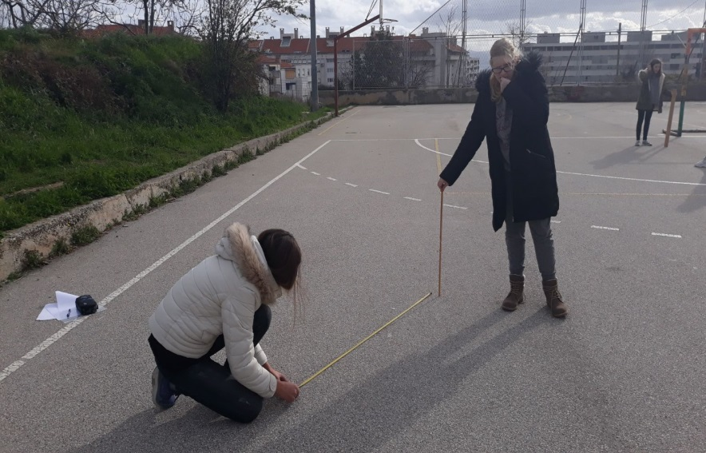
POKUS BR.3 MJERENJE VISINE učenice
Nina je stavila štap okomito na površinu školskog igrališta čiju duljinu sjene smo izmjerili.Također smo izmjerili duljinu štapa. Pored štapa je stala Nina čiju duljinu sjene smo također izmjerili .
Objašnjenje:
/BC/-duljina sjene učenika-412 cm
/B´C´/-duljina sjene štapa-224 cm
/A´B´/-visina štapa-102 cm
/AB/-visina učenika-nepoznato
Sukladno poučku o sličnosti trokuta,
stranice se odnose proporcionalno:
/BC/:/AB/=/B´C´/:/A´B´/.
Uvrštavajući rezultate, dobivamo:
412 : /AB/=224 : 102
Slijedi:
/AB/= ( 412 x 102 ): 224
/AB/=187.61cm
Pogreška koja se događa pri mjerenju je zbog same nepreciznosti mjeranja visine učenika,ali i ostalih mjera.
Također,postavljanje štapa u okomiti položaj nije precizno.

Slide 6
Bilo je zanimljivo raditi pokuse iz matematike jer nam tako matematika postaje zanimljivija
i manje naporna.
Ovo nam pokazuje kako su ovi poučci jako primjenjivi u svakodnevnoj praksi.
Prezentaciju pripremile:
NINA DORIĆ I LUCE GRANIĆ

